Slide 1
De commissaris verdwijnt
Vervalsingen van foto’s ten tijde van de Sovjetunie

Slide 2
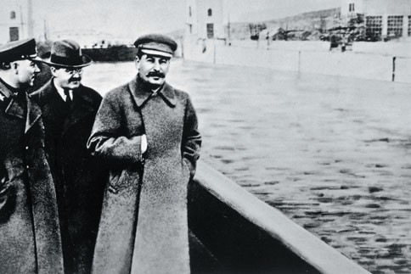
Nikolaj Jezjov
Notes:
Tijdens de jaren 1930 was Nikolaj Jezjov één van de belangrijkste medewerkers van Stalin. In 1936 werd hij benoemd Volkscommissaris van Binnenlandse Zaken. In deze functie gaf hij leiding aan de zuiveringen, waardoor hij zeer gevreesd was. Jezjov is te zien op de bovenste foto (ongedateerd, maar waarschijnlijk uit midden jaren 1930), tijdens een wandeling langs het Moskou-Wolga Kanaal met Stalin, commissaris van defensie Kliment Voroshilov en premier Vyacheslav Molotov. Jezjov staat rechters van Stalin.
In de late jaren 1930 viel hij uit de gratie. Hij werd gearresteerd in 1939 en geëxecuteerd in februari 1940. In een later vrijgegeven versie van de Moskou-Wolga kanaal foto is Jezjov door de politieke censuur verwijderd.
Deze foto’s gaven hun naam aan het boek The Commissar Vanishes van David King over de vervalsingen van foto’s in het Sovjetunie in een poging de geschiedenis te herschrijven.

Slide 3
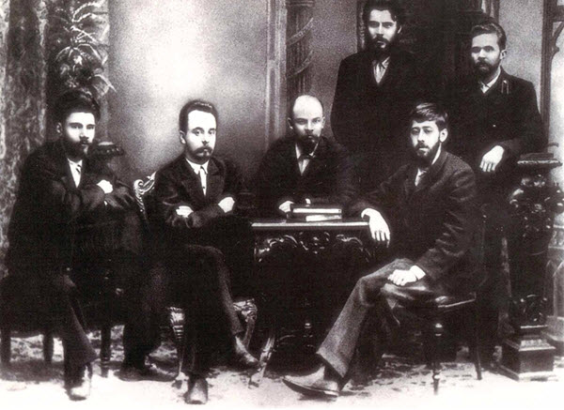
Alexander Marchenko

Slide 4
Grigorii Petrovsky
Notes:
Links boven, deelnemers aan de 11e congres, Moskou, 1922. Links van Stalin staan Grigorii Petrovsky en Sergo Ordjonikidze. Toen deze foto werd genomen was Stalin net benoemd tot secretaris-generaal. De geretoucheerde foto rechts werd gepubliceerd in verband met Stalins 60ste verjaardag in 1939. Er is geen ruimte meer voor Petrovsky. Hij werd ontslagen uit het Centraal Comité in 1928 beschuldigd van het hebben van banden met 'vijanden van het volk.

Slide 5
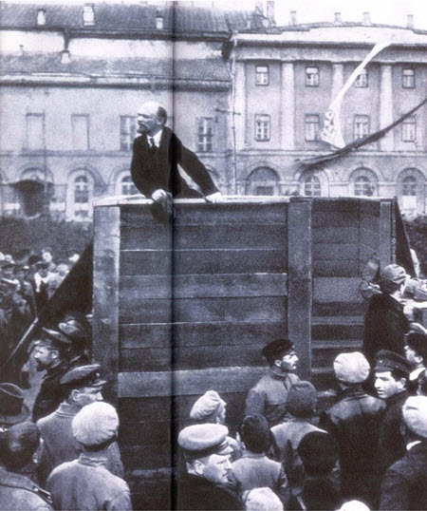
Notes:
Links boven, de deelnemers van de 11e congres, Moskou, 1922. Links van Stalin is Grigorii Petrovsky en Sergo Ordjonikidze. Toen deze foto werd genomen Stalin net was benoemd tot secretaris-generaal. De geretoucheerde foto rechts werd gepubliceerd in verband met Stalins 60ste verjaardag in 1939. Er is geen ruimte meer vBuiten het Bolshoi Theater in mei 1920. Op de trappen rechts kunnen we Trotski zien, met Kamenev deels verborgen achter hem. De vervalsing van deze foto is waarschijnlijk het eerste en zeker het bekendste voorbeeld van stalinistisch retoucheren. De originele foto, bereikte de status van icoon, terwijl Lenin nog in leven was en Trotski nog steeds macht had. Na Trotski's val, werd de foto nooit meer in zijn geheel getoond in de USSR. Zelfs tijdens de Gorbatsjov periode werden Trotski en Kamenev nog weggesnedenoor Petrovsky of Ordjonikidze. Petrovsky werd ontslagen uit het Centraal Comité in 1928 beschuldigd van het hebben van banden met 'vijanden van het volk. "Merk op hoe Ordjonikidze dichter naar de Boss is verhuisd.

Slide 7
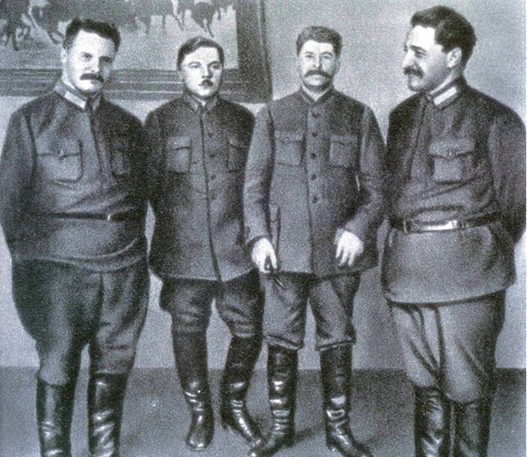
Notes:
Deze groepsfoto werd genomen op de 14e partijconferentie in april 1925, een klassiek voorbeeld van de stalinistische fotografische manipulatie. Slechts één van Stalin's kameraden op deze foto zou een natuurlijke dood sterven. Dezelfde foto, gepubliceerd in twee biografieën van Stalin, die verschenen in 1939 en 1949, is geretoucheerd en herschikt om de groep te beperken tot vier. 60% van de aanwezigen werden gewist uit de geschiedenis.

Slide 8
Notes:
Vanaf het midden van de jaren 1930 produceerde de stalinistische propaganda machine duizenden beelden, schilderijen en tekeningen op de mate waarin de relatie van Stalin met Lenin mooier werd voorgesteld dan hij was. De foto van Lenin en Stalin in de buurt van Moskou in 1922 draagt alle tekenen van een vervalsing. Het beeld rechtsboven is gemaakt naar deze foto.

